Slide 1
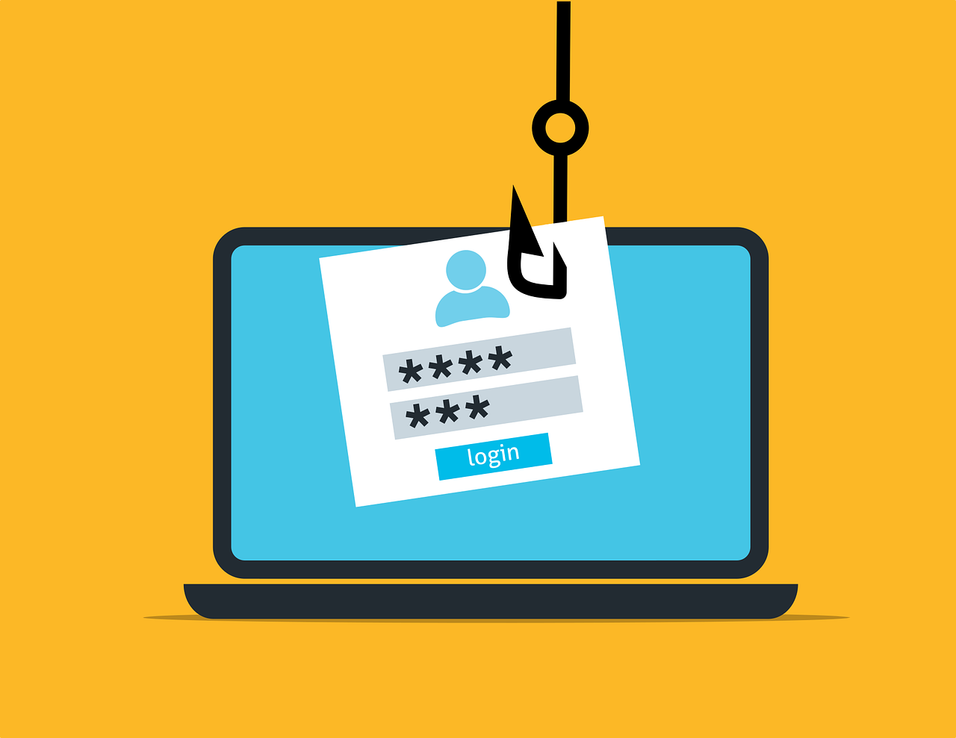
Kooste: Tietoturva- opintopiiri digiopastajille syksy 2024

Slide 2
Materiaalin taustaa
Materiaali on syntynyt Vanhustyön keskusliiton SeniorSurf-toiminnan järjestämässä Digiopastajien valtakunnallisessa opintopiirissä syksyllä 2024
8 henkilön ryhmässä oli seniorien vertaisopastajia Eläkkeensaajien keskusliitto ry:n Verkosta Virtaa –toiminnasta, Enter ry:stä, ATK Seniorit Mukanetti ry:stä sekä Savonetti ry:stä.
Dioja saa vapaasti hyödyntää, jakaa ja muokata omassa toiminnassa, opastuksissa ja esityksissä, lähde mainiten (Creative commons CC BY 4.0).
Huomaathan, että dioilla esitetyt sisällöt voivat vanhentua, joten tarkista tietojen ajantasaisuus.
Lisätietoa osoitteesta www.seniorsurf.fi/opintopiirit
Notes:
Nina

Slide 3
Opintopiirin sisältö
Tietoturvan eri osa-alueet
Huijausten tunnistaminen
Tekoäly huijauksissa
Verkkokauppojen ja maksamisen turvallisuus,
Tunnistautumisen eri tavat, Digilaitteiden suojaaminen
Kuinka ottaa huijaus puheeksi

Slide 4
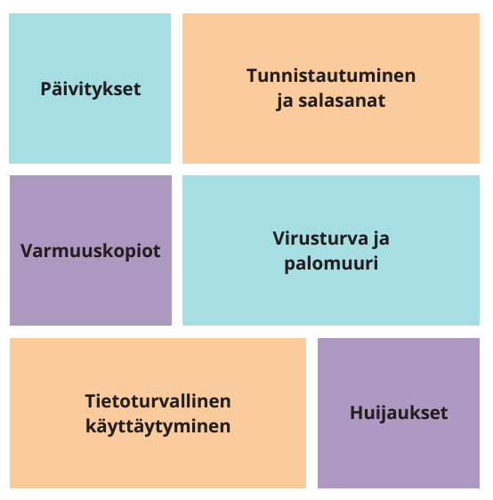
Mistä kaikesta tietoturva koostuukaan?
Turvallisuutta ei voi ulkoistaa kokonaan jonkun ohjelman hoidettavaksi, vaan jokaisen tietotekniikkaa käyttävän ihmisen kannattaa opetella yleisiä digiturvataitoja.
Tietoturvaan kuuluu:
Päivitykset
Tunnistautuminen ja salasanat
Varmuuskopiot
Virustorjunta ja palomuuri
Muu tietoturvallinen käyttäytyminen
Huijaukset
Digiopastajan muistilista: Tietoturva
https://seniorsurf.fi/materiaalipankki/digiopastajan-muistilista-tietoturva/

Slide 5
Verkkohuijaukset – Nyt valppaana
Katsotaan yhdessä muutama lyhyt Traficomin video:
Video 1: Mieti ennen kuin klikkaat https://youtu.be/K3u7gqPo0lI?si=5CQIiBAXdEhfmiuH
Video 2: Mieti ennen kuin vastaat
https://youtu.be/sIBOPiBfl44?si=ZxfpoDGx6NwRz3x5
Video 3: Mieti ennen kirjautumista https://youtu.be/Zv7q-2hVzSI?si=TrRZ8B1zrOW8D-hP
Mitä huijauksissa käytettäviä keinoja ja huijauksiin liittyviä piirteitä huomaat videolla?
Mitä muita tietoturvaan liittyviä sanoja ja asioita videolla esiintyy?

Slide 6
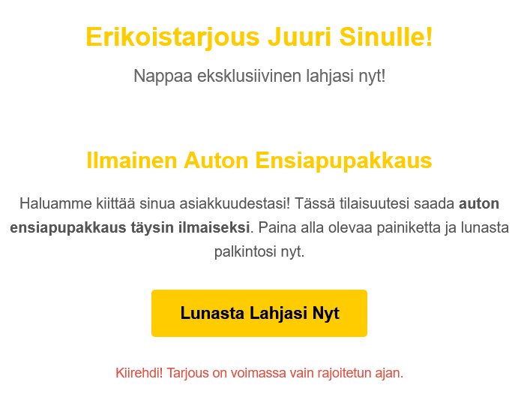
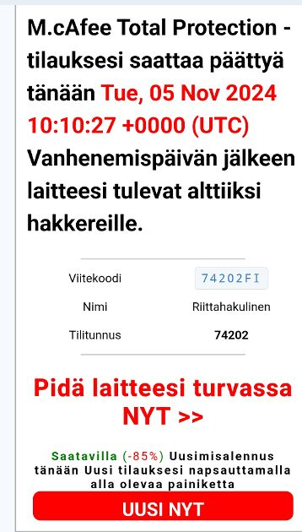
Huijaukset ja niiden tunnistaminen
Eri kanavia, joissa huijauksia voi tulla vastaan:
Sähköposti, tekstiviestit, puhelut
Sosiaalisen median kanavilla:
mainokset, uutisiksi naamioidut valemediat, kaapatulla profiililla lähetetyt yksityisviestit, kommentit ja julkaisut esim. ryhmissä
Verkkosivut
Pelit

Slide 7
Digiopastajien vinkkejä: Huijausten tunnistaminen
Ei tulisi tehdä mitään kiireessä.
Heti kun vedotaan kiireeseen, pitäisi hälytyskellot soida
Älä klikkaa linkkiä
Siirry palveluun sovelluksen tai selaimen kautta itse kirjoittamalla
Kaksivaiheinen tunnistus tuo lisää turvaa, mutta huijaukset voi myös kalastella varmistuskoodia
Tarkista epäilyttävät yhteydenotot tutuilta
Ota tuttuun yhteys jotain muuta kautta ja varmista, ennen kuin luovutat tietojasi
Tunnista huijausviestit:
Tarkista osoite, mistä viesti tulee
Tarkista aina kyseisestä palvelusta, onko siellä viesti tai muuta aiheeseen liittyvää
Pieni kirjoitusvirhe osoitteessa tai viestissä yleensä paljastaa – mutta voi jäädä huomaamatta
Jos kysytään yhteystietoja, mieti kuka kysyy ja mitä kautta?

Slide 8
Toimenpiteitä huijausten estämiseksi
Aina, jos sinulta pyydetään tietoja: pysähdy, harkitse, varmista.
Jos joku on liian hyvää ollakseen totta, se usein on!
Tarkista lähettäjän sähköpostiosoite, puhelinnumero, verkko-osoite;
Älä kirjaudu palveluihin linkkien kautta
Hae tietoa julkaisijatahon/toimijan nimellä
Kirjaudu ulos tililtä, vaihda salasana
Ota käyttöön kaksivaiheinen tunnistautuminen
Huolehdi laitteiden ja sovellusten päivityksistä
Huolehdi pankkitilin turvallisuudesta, tarkista säännöllisesti tilitiedot
Lopeta puhelu / Estä sähköpostiosoite tai puhelinnumero
Varoita myös muita tapahtuneesta
Ilmoita tarvittaessa viranomaisille
Sosiaalisessa mediassa ilmianna huijausepäilyt
Kuluttajaliitto: Varo, varmista ja varoita www.kuluttajaliitto.fi/varo-varmista-varoita/#vvv

Slide 9
Tekoälyhuijaukset
Sivustoja ja pelejä joissa voi harjoitella tekoälyn käyttämistä ja tunnistamista
Cleanup.pictures
Valitse oma tai valmis kuva, josta haluat poistaa jonkin elementin. Pohdi, kuinka helppoa on muokata kuvia.
https://cleanup.pictures/
Factabaari - AI-to –tekoälykuvantunnistuspeli
Tunnistatko tekoälyllä tuotetut kuvat?
https://peli.faktabaari.fi/fi
Yle - Älä tule tekoälyn huijaamaksi
Testaa, erotatko keksityt videot aidoista https://yle.fi/a/74-20119956
Tekoälyllä on helppo luoda uskottavaa sisältöä verkkoon. Tyypillisimpiä verkkosisältöjä ovat kuvat ja videot.
Tekoälyllä voi luoda myös käyttäjäprofiileja tai viestejä, joita voi käyttää tietojen kalasteluun.
Huijauksilta voi välttyä varovaisuudella ja harjoittelemalla kriittistä ajattelua verkkosisältöjen suhteen.

Slide 10
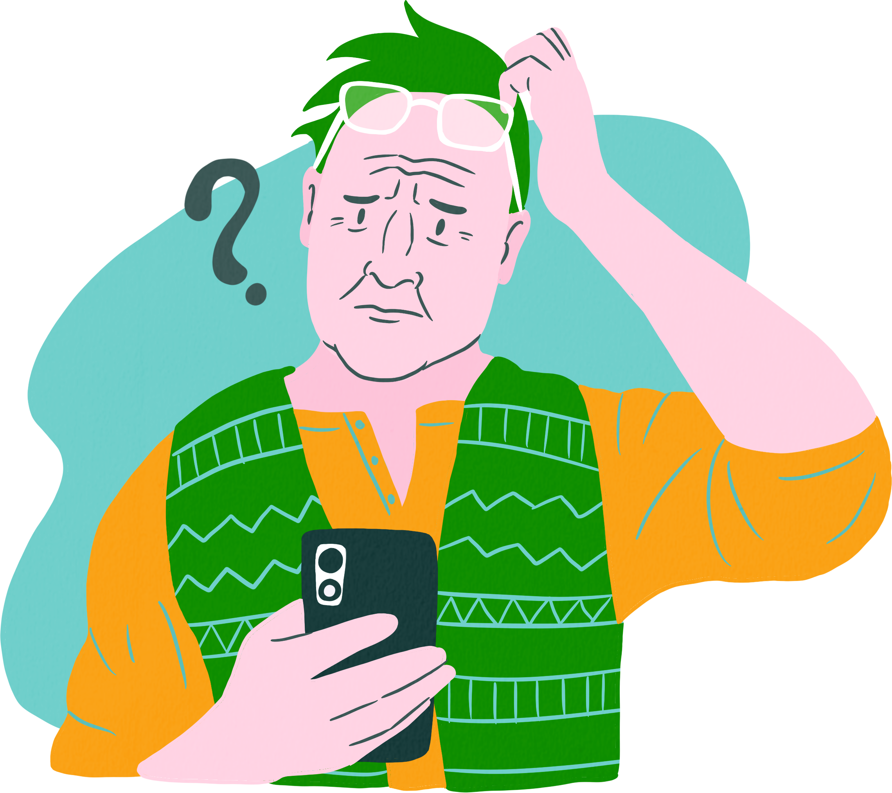
Verkkokaupat ja verkko-ostaminen
3 helppoa tapaa tarkistaa nettisivun turvallisuus
Varo valtavia alennuksia Jos törmäät kauppaan, jonka hinnat ovat poikkeuksellisen matalat, kiinnitä erityistä huomiota myös muihin huijauksen merkkeihin.
Kiinnitä huomiota verkko-osoitteen oikein­kirjoitukseen Sivuston verkko-osoitteen tarkkaileminen auttaa pitämään huolen, että olet oikealla sivulla.
Tarkista arvostelut huolella Jos kohtaat useita arvosteluja, joissa käyttäjä­nimi vaikuttaa väärennetyltä (tai sarja­muotoiselta, kuten john145, john136…), on toden­näköistä, että arvostelut on väärennetty kyseistä verkko­sivua varten.
F-secure - Onko tämä verkkokauppa turvallinen? 3 helppoa tapaa tarkistaa nettisivun turvallisuus
https://www.f-secure.com/fi/articles/is-this-webshop-safe

Slide 11
Digiopastajien vinkkejä: Verkkokaupat ja verkko-ostaminen
Ei koskaan verkkokauppaan mainoksesta vaan suoraan yrityksen omalle verkkosivulle
Ei koskaan verkkokauppaan mainoksesta vaan suoraan yrityksen omalle verkkosivulle
Maksutietoja ei tarvitse tallentaa, paitsi jos sovellus usein käytössä (esim. sähköauton lataus, pysäköintisovellus)
Käytä erillistä sähköpostiosoitetta verkkokauppoihin rekisteröitymisiä varten
Rekisteröityminen tilauksen yhteydessä
Hyödyt: Seuraavan tilauksen tekeminen helpompaa, alennuksia ja tarjouksia, aiemmat tilaukset ja takuukuitit tallessa
Haitat: Onko tiedot turvassa? Muistettavat tunnukset; Mainospostit – asetuksista voi ehkä rajoittaa

Slide 12
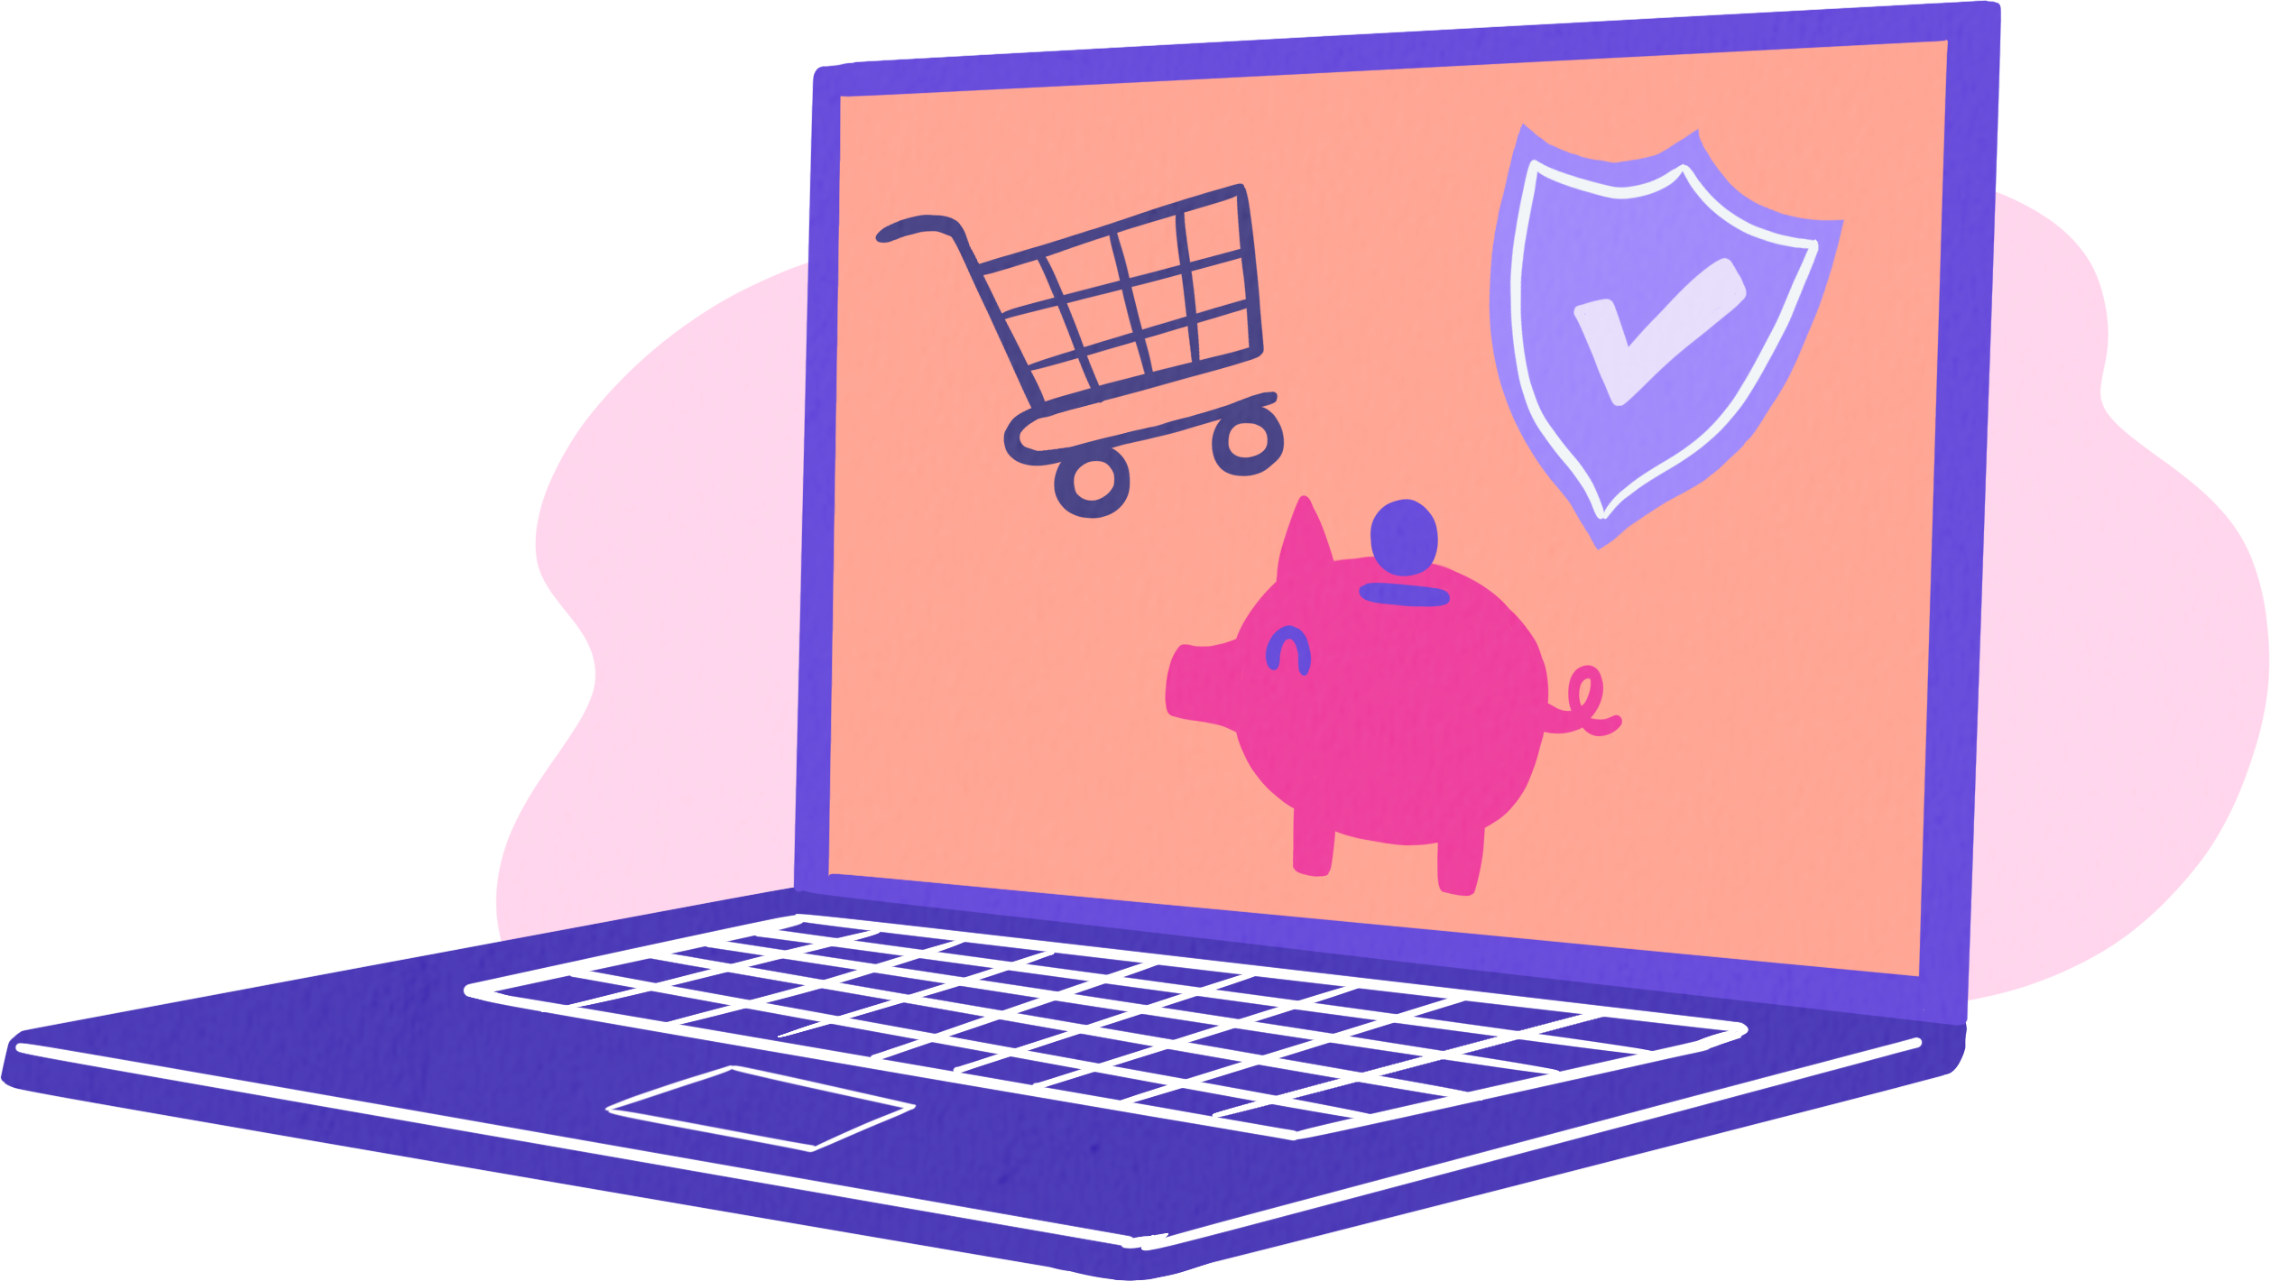
Verkkokaupat ja verkko-ostaminen
Tunnistatko puutteelliset tiedot verkkokaupassa? https://www.kuluttajaliitto.fi/materiaalit/tunnistatko-puutteelliset-tiedot-verkkokaupassa/
Erotatko mikä on mainontaa ja millaiseen tarjoukseen kannattaa tarttua? https://www.riddle.com/embed/showcase/140040
Onko verkkokauppa turvallinen? https://www.f-secure.com/fi/online-shopping-checker

Slide 13
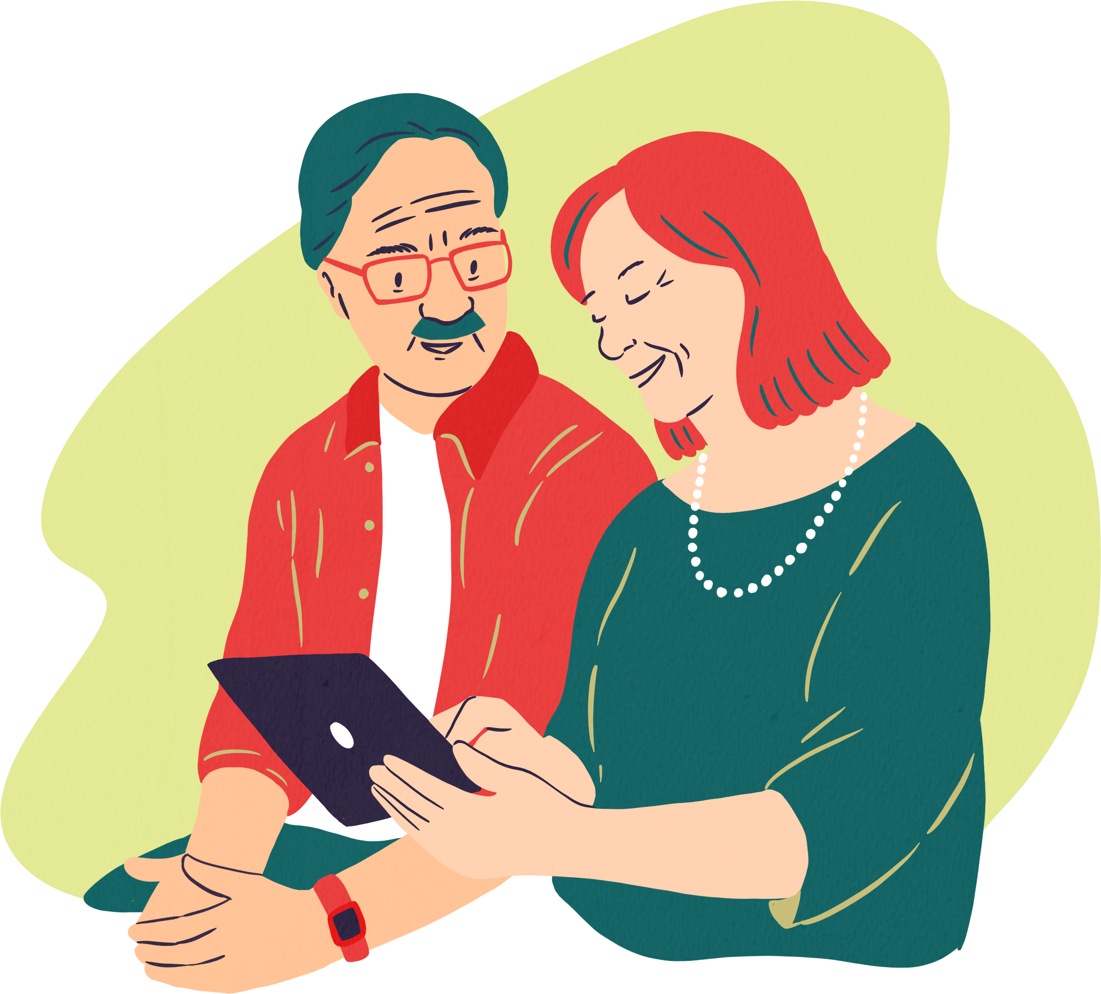
Sähköinen tunnistautuminen
Suojaa digilaitteesi ja kodin langaton nettiyhteys salasanalla (pin-koodi / sormenjälki ym.)
Muista vaihtaa myös oletussalasanat
Jokaiseen palveluun yksilöllinen, vahva salasana
Monivaiheinen tunnistautuminen tuo lisäturvaa
Suunnittele, miten säilytät salasanoja: vihko vai sovellus?
Harjoittele vahva tunnistautuminen: pankkitunnistautuminen, mobiilivarmenne – parempi, jos useampi tapa
Pidä tunnukset omana tietonasi

Slide 14
Tunnistautumisen tavat - kaksivaiheinen vahvistus
Vahvistus toisella laitteella
Sähköposti
Some
Pilvipalvelut
Organisaatioiden tilit
Turvakoodi sähköpostiin tai puhelinnumeroon
Sormenjälki, kasvojen tunnistus
Authenticator-ohjelmat

Slide 15
Tunnistautumisen tavat - vahva tunnistautuminen
Verkkopankkitunnukset
Viranomaispalvelut
Verkko- ja mobiilipankki
Terveys- ja sosiaalipalvelut
Vakuutus- ja operaattoriasiointi
Sähköiset allekirjoitukset
Mobiilivarmenne
Varmennekortti, kortinlukija
hightrust.id- sovellus

Slide 16
Laitteiden ja omien tietojen suojaaminen
Laitteiden fyysinen suojaaminen
PIN-koodien ja salasanojen merkitys.
Laitteiden lukitseminen fyysisesti (esim. tietokoneet, puhelimet).
Turvalliset paikat laitteen säilyttämiseen.
Ohjelmistojen päivittäminen ja ylläpito
Miksi päivitykset ovat tärkeitä?
Automaattiset päivitykset vs. manuaaliset päivitykset.
Haittaohjelmien torjunta ja virustorjuntaohjelmistot.
Tietojen suojaaminen verkossa
Henkilökohtaisten tietojen jakamisen riskit.
Sosiaalisen median tietosuoja-asetukset.
Sähköpostihuijaukset ja tietojenkalasteluviestit.
Lainsäädäntö ja vastuut
Mitä jokaisen käyttäjän tulisi tietää tietosuoja-asetuksista (GDPR)?
Käyttäjän ja palveluntarjoajan vastuut.

Slide 17
Miten lisätä tietoturvaa
Pankkitilin tai maksukortin turva-asetukset: nostorajat, maksujen lisävahvistukset
Kaksivaiheinen tunnistautuminen: sähköposti, facebook ym.
Vahva tunnistautuminen: mobiilivarmenne muihin palveluihin kuin pankkiin
Puhelimen asetukset: Tarkista sovelluksille annetut oikeudet
Tarkista onko henkilötietosi tunnettujen tietovuotojen kohteena (maksuton tarkistus) https://www.f-secure.com/fi/identity-theft-checker
Facebook:
Kirjaudu ulos kaikilta laitteilta (Tilikeskus, Salasana ja turvallisuus, Missä olet kirjautuneena?)
Kaverilista piiloon (näkyy vain itselle tai kavereille, ei julkisesti)
Facebook kaverit olisi hyvä pitää yksityisenä
Tarkista yksityisyysasetukset

Slide 18
Digiopastajien vinkkejä: Miten ottaa huijaukset puheeksi? Mikä auttaa pelon kanssa?
Arkipäivän esimerkit vertauksena: kun vaarat tunnistaa, niin ne eivät enää pelota. Vaaroja on liikenteessäkin, mutta vaarat täytyy tunnistaa.
Salasanat ensimmäiseksi kuntoon
Mukana kulkeminen
Haluaisitko kertoa, mitä on tapahtunut?
Mitä olisi voinut tehdä toisin? Oppimiskokemus
Omien kokemusten jakaminen
Olen itsekin joutunut huijauksen kohteeksi
Läheltä piti -tilanteet
Vierellä oleminen, kun toinen harjoittelee jonkin palvelun käyttöä
kahdet silmät / kokeneemmat silmät näkevät paremmin kuin yhdet ja kokemattomammat
Ikäihmiset tahtovat tiedon paperilla Ohjeistus, mitä tehdä, jos/kun…
Rauha ja rauhoittuminen Kiireen ja hätääntymisen tunne pois

Slide 19
Vaaroista huolimatta
Digilaitteista ja -palveluista on paljon iloa ja hyötyä arjessa
Mitä enemmän käytät, sitä enemmän opit
Peloista kannattaa puhua ja kertoa käytännön vinkkejä eri tilanteisiin
Osaamattomuutta tai huijatuksi tulemista ei tarvitse häpeillä
Vaaroja on muuallakin maailmassa, siitä huolimatta ei kannata pysähtyä paikoilleen
Loppujen lopuksi kyse on yksinkertaisista asioista:
Älä jätä ulko-ovea lukitsematta
Älä jätä lompakkoa kassiin valvomatta
Älä anna kodin avainta tai rahaa tuntemattomalle vastaantulijalle
Notes:
Emmaleena

Slide 20
Mediataitojen keskustelukortit:
SeniorSurf on tehnyt keskustelukortteja erilaisten senioriryhmien käyttöön.
Seniorien mediataidot -keskustelukortit auttavat senioreita pohtimaan omaa suhdettaan mediataitoihin.
SeniorSurf on tehnyt keskustelukortteja erilaisten senioriryhmien käyttöön.
SeniorSurf - Mediataitojen keskustelukortit: https://seniorsurf.fi/materiaalipankki/mediataitojen-keskustelukortit/

Slide 21
Linkkejä
Lisätietoa eri huijaustyypeistä:
https://nytvalppaana.fi/fi/huijausta-vai-ei-mista-sen-voi-tietaa
Tietojenkalastelu (pankkitunnukset, käyttäjätunnukset, henkilötiedot…) https://www.kuluttajaliitto.fi/materiaalit/huijausviestit-ja-tietojenkalastelu/
Romanssihuijaukset / rakkauspetokset https://www.kuluttajaliitto.fi/materiaalit/romanssihuijaus/ https://nettideittiturva.fi/tietoa/tietoa-romanssihuijauksista/ https://nettideittiturva.fi/tietoa/toimintaohjeita/
Sijoitushuijaukset (kryptovaluutat)
https://www.kuluttajaliitto.fi/materiaalit/sijoitushuijaukset/
Puhelinhuijaukset https://www.kuluttajaliitto.fi/materiaalit/puhelinhuijaukset/
Tekoälyhuijaukset https://www.kuluttajaliitto.fi/materiaalit/tekoalyhuijaukset/
Pelit
https://www.kuluttajaliitto.fi/materiaalit/pelihuijaukset/
Notes:
Emmaleena

Slide 22
Linkkejä
Verkkokaupat ja verkko-ostaminen
https://www.kkv.fi/kuluttaja-asiat/huijaukset/verkkokauppahuijaus/
https://www.kuluttajaliitto.fi/2022/11/25/valeverkkokaupat-vaanivat-kuluttajia-tunnistatko-huijauksen/
https://www.ecc.fi/teemat/verkko-ostaminen/verkko-ostamisen-muistilista/
https://www.f-secure.com/fi/articles/how-to-keep-your-money-safe-online
https://www.nordea.fi/henkiloasiakkaat/palvelumme/maksu-luottokortit/kortin-turvallinen-kaytto/nain-ostat-turvallisesti-verkossa.html
https://www.op-media.fi/omat-rahat/maksaminen/7-vinkkia-verkkokauppaostoksille/
https://www.f-secure.com/fi/articles/paypal-scams
Notes:
Emmaleena

